Slide 1
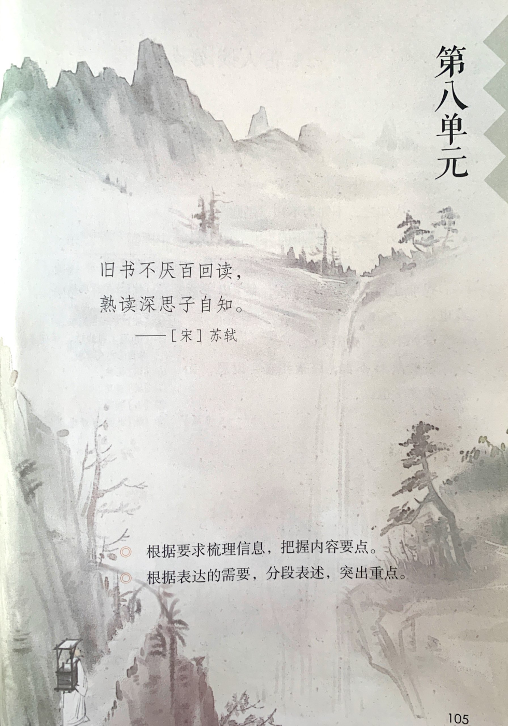

第八单元
25.古人谈读书
26.忆读书
27.*我的“长生果”
口语交际：
我最喜欢的人物形象
习作：推荐一本书

Slide 2


古人谈读书

Slide 3
jī
凡读书，须整顿几案，令洁净端正，将书册齐整顿放，正身体，对书册，详缓看字，仔细分明读之。
——【宋】朱熹

Slide 4
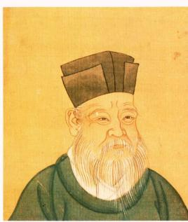

朱熹，宋朝著名的理学家、哲学家、思想家、教育家，儒学集大成者，世尊称为朱子。

Slide 5
余尝谓读书有三到，谓心到、眼到、口到。心不在此，则眼不看仔细，心眼既不专一，却只漫浪诵读，决不能记，记亦不能久也。三到之中，心到最急。心既到矣，眼口岂不到乎？

Slide 6
自读要求：
自由读文。读准字音，读通句子，读出节奏。

Slide 7
余尝谓读书有三到，谓心到、眼到、口到。心不在此，则眼不看仔细，心眼既不专一，却只漫浪诵读，决不能记，记亦不能久也。三到之中，心到最急。心既到矣，眼口岂不到乎？
须要读得字字响亮，不可误一字，不可少一字，不可多一字，不可倒一字。

Slide 8
余尝谓/读书/有三到，谓/心到、眼到、口到。心/不在此，则/眼/不看仔细，心眼/既不专一，却只/漫浪/诵读，决/不能记，记/亦不能久也。三到/之中，心到/最急。心/既到矣，眼口/岂不到乎？

Slide 9
余尝谓读书有三到，谓心到、眼到、口到。心不在此，则眼不看仔细，心眼既不专一，却只漫浪诵读，决不能记，记亦不能久也。三到之中，心到最急。心既到矣，眼口岂不到乎？

Slide 10
余尝谓读书有三到，谓心到、眼到、口到。心不在此，则眼不看仔细，心眼既不专一，却只漫浪诵读，决不能记，记亦不能久也。三到之中，心到最急。心既到矣，眼口岂不到乎？

Slide 11
自读要求：
1.轻声读课文，对照注释尝试理解。
2.不懂的地方和同桌讨论一下。

Slide 12
余尝谓读书有三到，谓心到、眼到、口到。心不在此，则眼不看仔细，心眼既不专一，却只漫浪诵读，决不能记，记亦不能久也。三到之中，心到最急。心既到矣，眼口岂不到乎？

Slide 13
余尝谓读书有三到，谓心到、眼到、口到。心不在此，则眼不看仔细，心眼既不专一，却只漫浪诵读，决不能记，记亦不能久也。三到之中，心到最急。心既到矣，眼口岂不到乎？
王戎七岁，尝与诸小儿游。
——《王戎不取道旁李》
尝：曾经
何尝 未尝

Slide 14
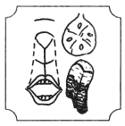
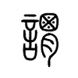
余尝谓读书有三到，谓心到、眼到、口到。心不在此，则眼不看仔细，心眼既不专一，却只漫浪诵读，决不能记，记亦不能久也。三到之中，心到最急。心既到矣，眼口岂不到乎？
谓

Slide 15
余尝谓读书有三到，谓心到、眼到、口到。心不在此，则眼不看仔细，心眼既不专一，却只漫浪诵读，决不能记，记亦不能久也。三到之中，心到最急。心既到矣，眼口岂不到乎？

Slide 16
余尝谓读书有三到，谓心到、眼到、口到。心不在此，则眼不看仔细，心眼既不专一，却只漫浪诵读，决不能记，记亦不能久也。三到之中，心到最急。心既到矣，眼口岂不到乎？

Slide 17
余尝谓读书有三到，谓心到、眼到、口到。心不在此，则眼不看仔细，心眼既不专一，却只漫浪诵读，决不能记，记亦不能久也。三到之中，心到最急。心既到矣，眼口岂不到乎？

Slide 18
余尝谓读书有三到，谓心到、眼到、口到。心不在此，则眼不看仔细，心眼既不专一，却只漫浪诵读，决不能记，记亦不能久也。三到之中，心到最急。心既到矣，眼口岂不到乎？

Slide 19
余尝谓读书有三到，谓心到、眼到、口到。心不在此，则眼不看仔细，心眼既不专一，却只漫浪诵读，决不能记，记亦不能久也。三到之中，心到最急。心既到矣，眼口岂不到乎？
心若在此，则___________，心眼若能专一，_________，熟读成诵，_________。

Slide 20
余尝谓读书有三到，谓心到、眼到、口到。心不在此，则眼不看仔细，心眼既不专一，却只漫浪诵读，决不能记，记亦不能久也。三到之中，心到最急。心既到矣，眼口岂不到乎？

Slide 21
余尝谓读书有三到，谓心到、眼到、口到。心不在此，则眼不看仔细，心眼既不专一，却只漫浪诵读，决不能记，记亦不能久也。三到之中，心到最急。心既到矣，眼口岂不到乎？

Slide 22
心到
余尝谓读书有三到，谓 、眼到、口到。心不在此，则眼不看仔细，心眼既不专一，却只漫浪诵读，决不能记，记亦不能久也。三到之中，心到最急。心既到矣，眼口岂不到乎？

Slide 23
心到
余尝谓读书有三到，谓 、眼到、口到。心不在此，则眼不看仔细，心眼既不专一，却只漫浪诵读，决不能记，记亦不能久也。三到之中，心到最急。心既到矣，眼口岂不到乎？

Slide 24
心到
余尝谓读书有三到，谓 、眼到、口到。心不在此，则眼不看仔细，心眼既不专一，却只漫浪诵读，决不能记，记亦不能久也。三到之中，心到最急。心既到矣，眼口岂不到乎？

Slide 25
心到
余尝谓读书有三到，谓 、眼到、口到。心不在此，则眼不看仔细，心眼既不专一，却只漫浪诵读，决不能记，记亦不能久也。三到之中，心到最急。心既到矣，眼口岂不到乎？

Slide 26
心到
余尝谓读书有三到，谓 、眼到、口到。心不在此，则眼不看仔细，心眼既不专一，却只漫浪诵读，决不能记，记亦不能久也。三到之中，心到最急。心既到矣，眼口岂不到乎？

Slide 27
余尝谓读书有三到，谓心到、眼到、口到。心不在此，则眼不看仔细，心眼既不专一，却只漫浪诵读，决不能记，记亦不能久也。三到之中，心到最急。心既到矣，眼口岂不到乎？

Slide 28
余尝谓读书有三到，谓心到、眼到、口到。心不在此，则眼不看仔细，心眼既不专一，却只漫浪诵读，决不能记，记亦不能久也。三到之中，心到最急。心既到矣，眼口岂不到乎？

Slide 29


余尝谓读书有三到，谓心到、眼到、口到。心不在此，则眼不看仔细，心眼既不专一，却只漫浪诵读，决不能记，记亦不能久也。三到之中，心到最急。心既到矣，眼口岂不到乎？

Slide 30
余尝谓读书有三到，谓心到、眼到、口到。心不在此，则眼不看仔细，心眼既不专一，却只漫浪诵读，决不能记，记亦不能久也。三到之中，心到最急。心既到矣，眼口岂不到乎？

Slide 31
余尝谓读书有三到，谓心到、眼到、口到。心不在此，则眼不看仔细，心眼既不专一，却只漫浪诵读，决不能记，记亦不能久也。三到之中，心到最急。心既到矣，眼口岂不到乎？

Slide 32
大凡读书，须是熟读。熟读了，自精熟；精熟后，理自见得。如吃果子一般，劈头^{①}方^{②}咬开，未见滋味，便吃了。须是细嚼教^{③}烂，则滋味自出，方始识得这个是甜是苦是甘是辛^{④}，始为^{⑤}知味。
——【宋】朱熹
注释
①[劈头]一开头，一开始。
②[方]正当。
③[教]使
④[辛]辣味
⑤[始为]才是。
jiáo
jiāo

Slide 33

学习要求：
1.借助拼音和注释，读通、读懂文言文。
2.找出核心信息。
3.提出一个关键问题。

Slide 34
大凡读书，须是熟读。熟读了，自精熟；精熟后，理自见得。如吃果子一般，劈头^{①}方^{②}咬开，未见滋味，便吃了。须是细嚼教^{③}烂，则滋味自出，方始识得这个是甜是苦是甘是辛^{④}，始为^{⑤}知味。
——【宋】朱熹
注释
①[劈头]一开头，一开始。
②[方]正当。
③[教]使
④[辛]辣味
⑤[始为]才是。
jiáo
jiāo

Slide 35
大凡读书，须是熟读。熟读了，自精熟；精熟后，理自见得。如吃果子一般，劈头^{①}方^{②}咬开，未见滋味，便吃了。须是细嚼教^{③}烂，则滋味自出，方始识得这个是甜是苦是甘是辛^{④}，始为^{⑤}知味。
——【宋】朱熹
注释
①[劈头]一开头，一开始。
②[方]正当。
③[教]使
④[辛]辣味
⑤[始为]才是。
jiáo
jiāo

